Slide 1
Бережливые проекты в сфере образования
25.08.2021
Эпова Елена Олеговна
Руководитель проекта АО ПСР ГК Росатом

Slide 2

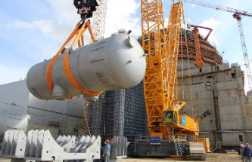
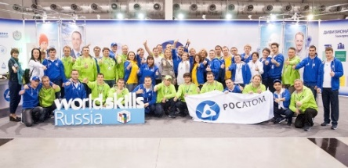
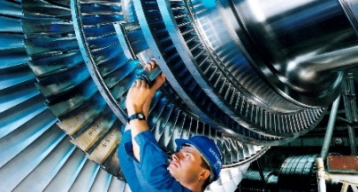
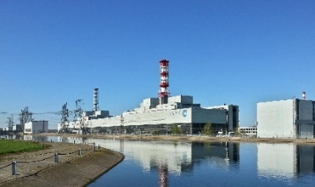
Что такое Производственная система?
Производственная система (lean) –
это такая система ВЗАИМОДЕЙСТВИЯ людей,
инструментов и оборудования
в созданном и визуализированном материальном
и информационном ПОТОКЕ производства продукции (услуги),
которая постоянно стремится перейти из
ТЕКУЩЕГО В ЦЕЛЕВОЕ СОСТОЯНИЕ,
с меньшим количеством всех типов потерь

Slide 3
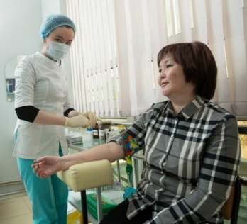
В любом процессе есть 4 составляющие по отношению к ценности конечного результата
1. Работа, добавляющая ценность
Непосредственно забор крови вакутайнером из вены
2. Работа необходимая, но не добавляющая ценность:
Перевязка жгутом
Дезинфекция места забора и т.д.
(в каждом цикле)
%
%
%
3. Периодическая работа:
Дезинфекция или утилизация инструмента после приема пациентов (1 раз в смену)
%
4. Явные
потери!

Slide 4
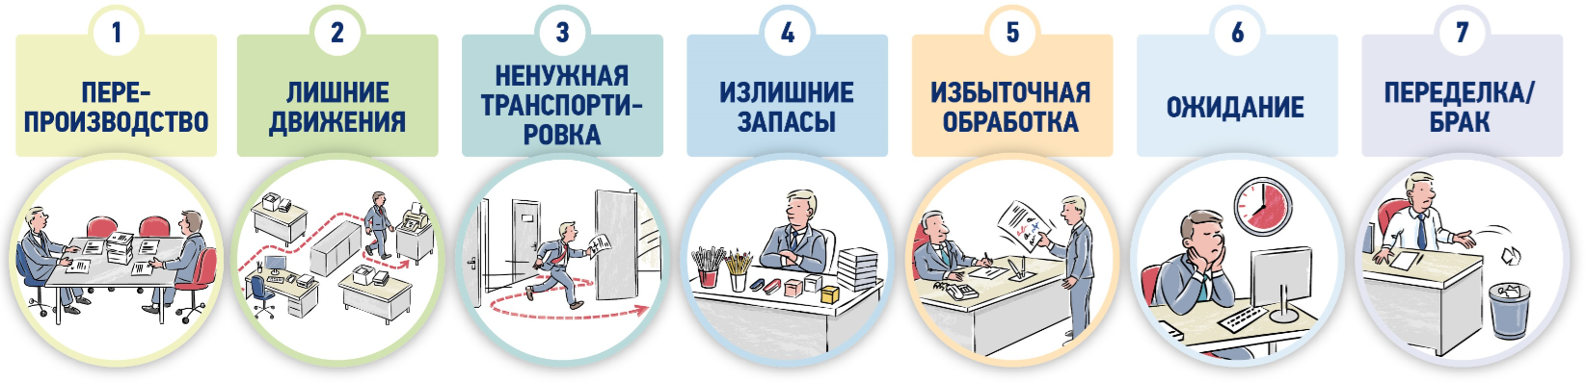
Классификация видов потерь
ПРИМЕРЫ: | ПРИМЕРЫ: | ПРИМЕРЫ: | ПРИМЕРЫ: | ПРИМЕРЫ: | ПРИМЕРЫ: | ПРИМЕРЫ:
Ненужные или слишком большие отчеты (из 13 мин, отведенных на пациента, 10-11 мин уходят на бумаги) Дублирование информации в некоторых документах Дублирование поручений | Неудобное расположение оргтехники и мебели Поиск необходимого файла на компьютере, рабочем столе Отсутствие кратких памяток и инструкций | Передача документов вручную Потеря времени в пути на совещание вместо решения вопроса дистанционно | Залежи канцтоваров, бумаги Накопление нерассмотренных вопросов, задач, документов | Наполнение презентаций и отчетов ненужной Заказчику информацией | Огромные очереди даже при системе электронной записи Ожидание согласований, принятия решений Медленная работа IT-систем | Ошибки при подготовке материалов Разные замечания при повторных согласованиях Запрос информации, требующей уточнений и изменения формулировок
Эти потери ведут к лишним затратам и ухудшению
качества социальных услуг

Slide 5



ПСР – это новая «пересборка» уже известных подходов по повышению производительности
Toyota Production System
(TPS) – Производственная
система «Тойота»
1949 – н.в.
Минсредмаш – НОТПиУ (научная организация труда, производства и управления)
1962 – 1991 гг.
Boeing Production System (BPS) – Производственная система «Боинг»
1978 – н.в.
Глубина погружения
Социальная ориентация
Яркое лидерство
Поиск и устранение потерь.
Производство и поставки «точно и вовремя»
Визуализация и оптимизация потоков
Поток единичных изделий
Тянущая система
Мобилизационный режим
Бригадные методы работы
Система рац. предложений
Оперативно-производственное планирования
Соревновательный дух
Схемы Lean+ и Lean 10x,
Lean-конвейер 737
Группа быстрого реагирования
Центр глобального ПК - 787
Центр лидерства Боинг

Slide 6
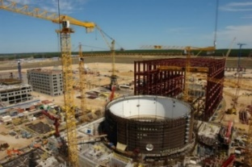
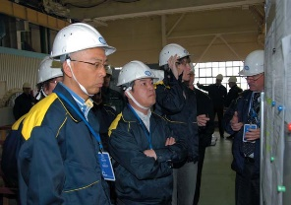
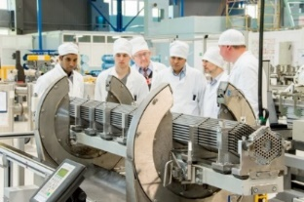
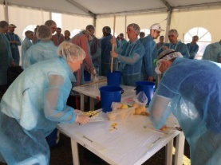
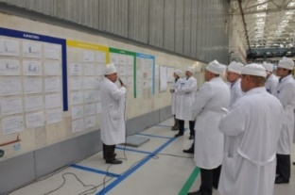
История развития Производственной системы Росатома через модель управления жизненным циклом инцидента
2007 | 2008 | 2009 | 2010 | 2011 | 2012 | 2013 | 2014 | 2015 | 2016 | 2017 | 2018 | 2019 | 2020 | 2021
Предпосылки появления ПСР, пилоты на АЭС
ПСР-функции
ПСР-проекты
ПСР-образцы лучших практик
во всех типах производства
Тираж
образцов на другие заводы отрасли
КУЛЬТУРА
Пилотные участки –
локальные образцы
Пилоты
на заводах
ПСР-кампания
быстрых побед
Личные ПСР-проекты ТОП-100
РЕЖИМ ЧС
Заказ на ПСР
Поступление заказов
по мере возникновения отклонений
Регулярный ПСР-заказ
от ТОП-30
СИСТЕМА
ПСР предприятия-целостные образцы
Тираж
на предприятия-поставщики ГК

Slide 7
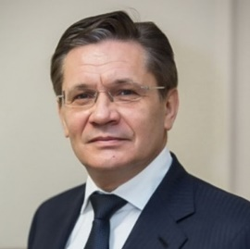
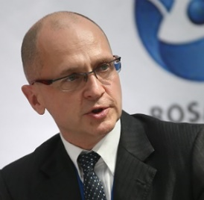

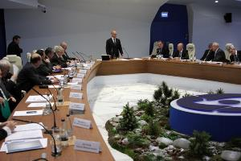

История: Распространение лучших практик ПСР
Кириенко С.В.,
Председатель
наблюдательного совета Госкорпорации «Росатом»
Лихачев А.Е.,
генеральный директор Госкорпорации «Росатом»
Письма от 02.12.2016 и от 24.08.2017 об помощи ПСР в создании образцов «бережливых поликлиник»
14 февраля 2017 г. –
Наб. совет ГК «Росатом»
принял решение о работе
ПСР по заказу ФОИВ:
Минздрав РФ
Одобрить распространение Государственной корпорацией по атомной энергии «Росатом» лучших практик Производственной системы Росатом по запросам федеральных органов исполнительной власти, государственных корпораций и государственных компаний.
Письмо от 27.10.2017 ведущей роли ПСР
в реализации федеральной программы «Повышение производительности труда»
Минэкономразвития РФ

Slide 8
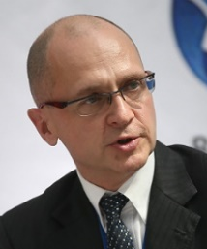
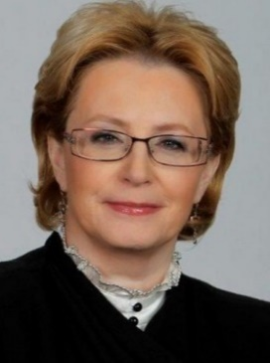
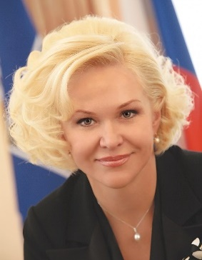
История: Социальная сфера – Медицина
Заказ на создание бережливых
поликлиник-образцов в 3 регионах России
17 ноября 2016 года – совещание
на Старой Площади
Формирование совместной команды Росатома и Минздрава РФ
Кириенко
Сергей Владиленович
Скворцова
Вероника Игоревна
Яковлева
Татьяна Владимировна
Ярославль
ГУЗ ЯО «Детская поликлиника № 5»
ГБУЗ ЯО «Поликлиника № 2»
Калининград
ГБУЗ КО «Городская детская поликлиника № 6»
ГБУЗ КО «Центральная городская клиническая больница»
Севастополь
ГБУЗ Севастополь «Детская поликлиника № 2»
ГБУЗ Севастополя «Городская больница № 1 им. Н.И. Пирогова»,
Поликлиника № 2
Версия 1-го проектного цикла: 5 проблемных потоков в каждой поликлинике
Kick-off
Промежуточные результаты
Предъявление
результатов
1 мес.
1 мес.
3 мес.
1 мес.
Снятие текущего состояния
Планирование мероприятий
Реализация
проекта
Закрытие
проекта
Целевое
состояние
Сжали до 4-4,5 месяцев

Slide 9
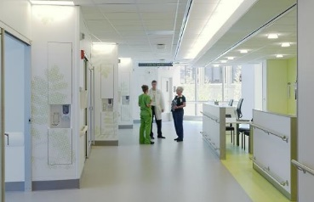
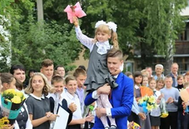
Проявления потерь в медицине и образовании
Поликлиника
Школа
Потери на поиск приспособлений. Рабочие места не стандартизированы | Потери на поиск учебных материалов и пособий. Рабочие места не стандартизированы
Лишние походы пациентов и лишние движения медперсонала | Лишние перемещения документов и хождение учителей при поиске журналов, материалов
Очередь пациентов перед регистратурой или кабинетом | Узкое место – скопление детей на переменах, в раздевалках, в столовой
Пересечение потоков больных и здоровых пациентов, платных и бесплатных услуг | Пересечение детей старших и младших классов.
По времени на талончике никто не попадает – живая очередь | Есть трудности в исполнении планов, не успеваем пройти учебный план, проверить задание
Необоснованное назначение анализов. Лежат горой в ячейке в регистратуре | Перепроизводство. Излишняя отчетность. Огромное количество отчетности и рабочих программ
Неравномерная загрузка медперсонала | Неравномерная загрузка и перегрузка преподавательского состава.

Slide 10
Проект «Эффективный регион»
Суть проекта «Эффективный регион»:
Повышение эффективности органов государственного и муниципального управления с применением методов бережливого производства с целью:
- сокращения всех видов потерь времени и ресурсов при взаимодействии населения с органами власти и организациями всех видов собственности различных секторов социальной сферы;
- повышения удовлетворенности населения уровнем жизни в регионах,
- снижения временных и финансовых затрат на предоставление государственных и муниципальных услуг;
- повышения удовлетворенности граждан (налогоплательщиков, социально-незащищенных слоев населения) в сфере взаимодействия с органами власти;
улучшения имиджа органов власти (готовность к использованию прогрессивных технологий, диалог и сотрудничество с жителями региона).
Сотрудничество с Госкорпорацией «Росатом» на безвозмездной основе.

Slide 11
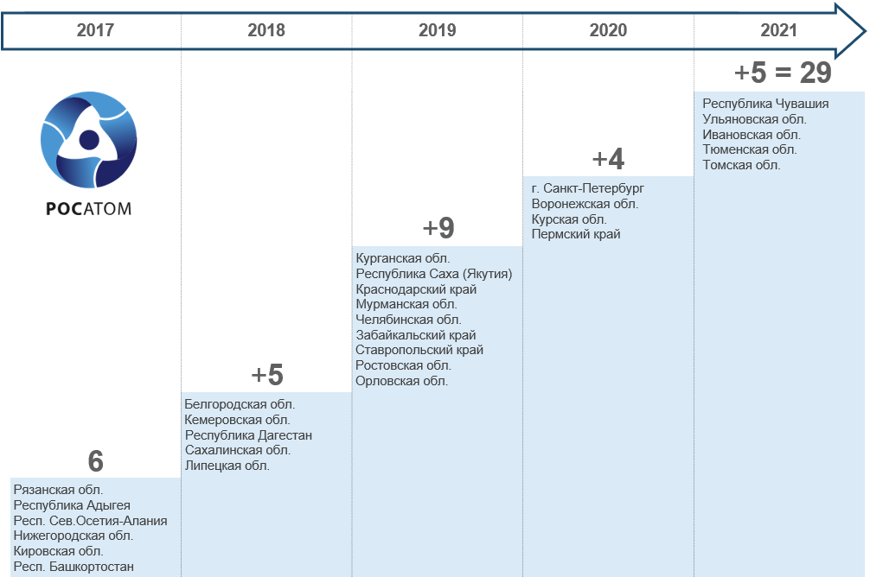
Проект «Эффективный регион» 2017-2021 (5-й год)
Логика развития клубных образцов:
1
Проекты
2
Локальные
процессы-образцы
3
Образцы-объекты
(учреждения)
Хронология охвата субъектов РФ:
1
Локальные бережливые проекты в разных сферах
 |  | 2018 | 2019 | 2020 | 2021
1 | Гос. управление (администрация региона) | 563 | 694 | 821 | 447
2 | Муниципальное управление | 187 | 1176 | 1278 | 546
3 | Здравоохранение | 715 | 1652 | 557 | 446
4 | Образование (от детского сада до школы) | 115 | 1164 | 2360 | 1474
5 | Образование (высшее и среднее специальное) | 103 | 263 | 571 | 325
6 | Многофункциональные центры | 35 | 524 | 45 | 58
7 | Службы занятости населения | 40 | 143 | 69 | 79
8 | ЖКХ, обращение с ТКО | 33 | 115 | 119 | 87
9 | Социальная сфера, Культура | 484 | 343 | 388 | 199
10 | Спорт |  | 195 | 95 | 35
11 | Промышленность всех видов | 47 | 143 | 84 | 76
12 | Прочие (транспорт, с/х и др.) | 38 | 199 | 188 | 176
 |  | 2360 | 6611 | 6575 | 3948
Мы видим меньше 5 %
Делаем своими руками около 1 %
Это не классический Lean и не TPS.
Это что-то другое
= 19494 проектов

Slide 12
Логика создания образцов-объектов на примере пилотного проекта Росатома и Минздрава «Бережливая поликлиника»
30 июня 2019 г. разработана и утверждена Министерством Здравоохранения РФ методика и критериальная модель
«Новой модели медицинской организации…» (9 блоков, 22 критерия).
Эффективность работы
с ПАЦИЕНТАМИ
(8 критериев)
Эффективность работы
с ПЕРСОНАЛОМ
(7 критериев)
Эффективность работы
СИСТЕМЫ
(7 критериев)
Изменения
в физике
Потоки пациентов
Качество пространства
Доступность медицинской помощи
2 волна
3 волна
Изменения
в сознании
«Инъекция» бережливости пациентам-клиентам
Стандартизация процессов
Качество медицинской помощи
Вовлеченность персонала
2 волна
Переключение персонала при создании локальных образцов отдельных процессов
Управление запасами
Формирование системы управления
Эффективность оборудования
Активизация персонала при создании образцовой системы (всего учреждения)
3-6 месяцев
6-12 месяцев
от 1 года
Старт на тираж
Охват 100 % основных процессов
Уровни развития:
Базовый уровень
Развитый уровень
Лидерский уровень
Сейчас аналогичные критериальные модели разрабатываются для объектов-учреждений в других соц. отраслях
12

Slide 13
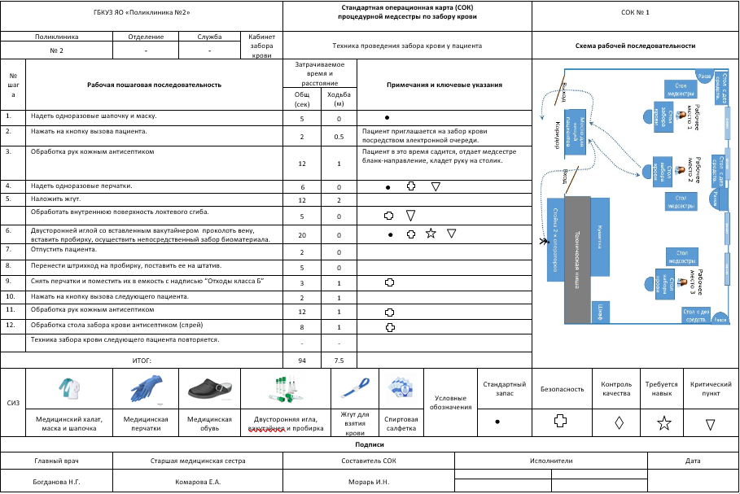
Метод Росатома. Зарождение в проекте Минздрава «Бережливая поликлиника». Формирование процессной модели в здравоохранении
Система здравоохранения
Только в такой логике можно добиться полного анализа процессов
и улучшения организации / направления, как «организма в целом»
Мед. организация
Мед. профиль
Мед. процедура
УРОВЕНЬ 0 (СТРАНА)
Мед. процедура
УРОВЕНЬ 1
(ОРГАНИЗАЦИЯ)
УРОВЕНЬ 2
(ПРОЦЕСС)
УРОВЕНЬ 3
(ПОДПРОЦЕСС)
УРОВЕНЬ 4
РАБОЧИЕ МЕСТА

Slide 14



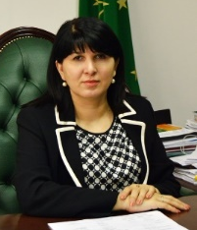
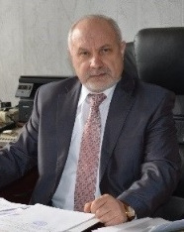
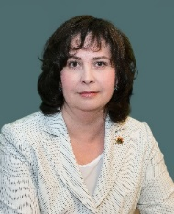
Новые формы для горизонтального межрегионального взаимодействия по разным направлениям
Ассоциация Бережливых ВУЗов с 28.11.2018 | Лига бережливых колледжей с 28.05.2019 | Клуб директоров бережливых школ и детских садов с 12.09.2019
2021: 15 вузов и 13 кандидатов
2021: 10 ССУЗ и 15 кандидатов
2021: 11 школ и 4 кандидата
Председатель:
Куижева
Саида Казбековна,
ректор Майкопского государственного технологического университета
Председатель:
Зарубин
Сергей Семенович,
директор Белгородского механико-технологического техникума
Председатель:
Мурышкина
Елена Вадимовна,
директор Губернаторского многопрофильного лицея-интерната,
г. Кемерово
Разрабатывают критерии и процессную модель бережливого ВУЗа, колледжа, школы, детского сада.
Ведут методическую и научную работу по темам «Бережливая личность» и «Бережливое образование».
Проводят межрегиональные студенческие олимпиады по бережливому производству.
Проводят ежегодные конкурсы бережливых проектов по различным тематикам.
1 раз в год проводится общероссийская конференция по бережливому образованию с участием всех трех образовательных клубов
+ координационный комитет при Клубе Губернаторов бережливых регионов

Slide 15
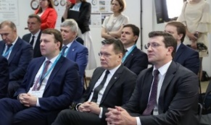
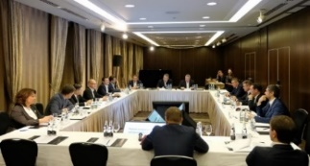
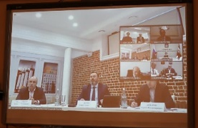










Новое горизонтальное взаимодействие в стране на уровне губернаторов и крупных корпораций и компаний
Клуб губернаторов бережливых регионов
Рождение концепции Клуба на форуме «Производительность 360»
3 июля 2019 г.
Первое заседание Клуба под руководством С.В. Кириенко
26 декабря 2019 г.
Первое собрание Координационного совета Клуба
23 марта 2021 г.
Ассоциация производственных систем России
Наб. совет ГК «Росатом»
24 июня 2019 г.
Инициатива Росатома по созданию Ассоциации НПС
Образование партнерства «Производственные системы России
на встрече руководителей компаний
30 сентября 2019 г.
Реализация проектов между компаниями-участниками
и заводами-«побратимами»
2019-2021 г.
ГК «Росатом»
ОАО «РЖД»
АО «Вертолеты России»
АО «ОСК»
ГК «Роскосмос»
ПАО «Ростелеком»
АО «ОПК»
ПАО «ОАК»
АО «ОДК»
АО «Концерн «Калашников»
15

Slide 16
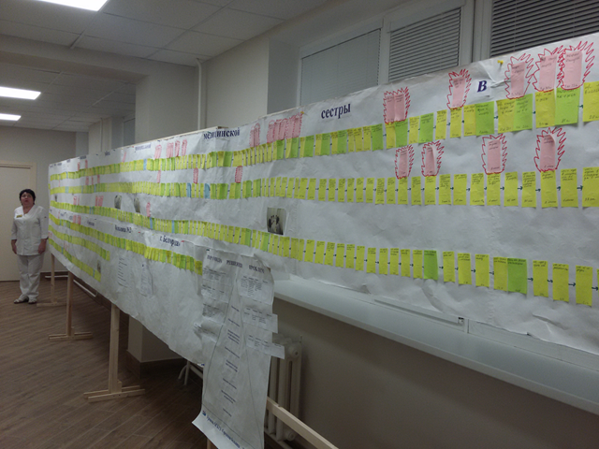
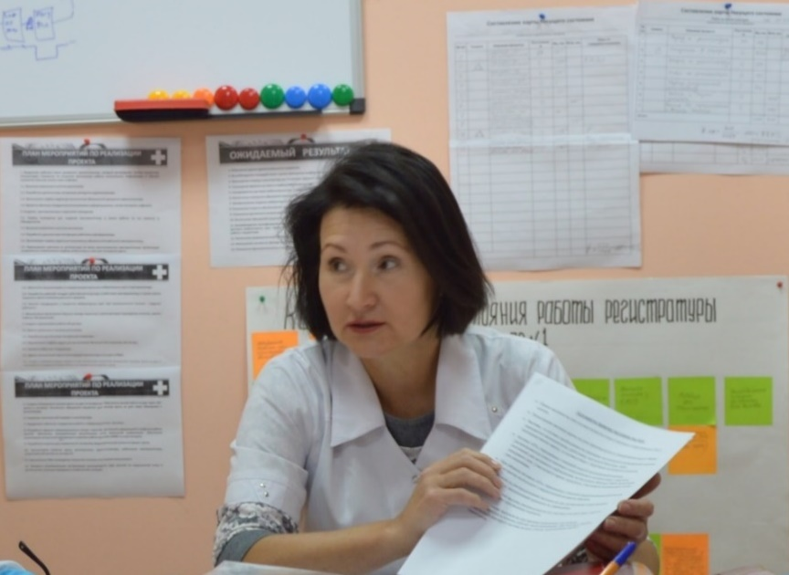
Главная цель бережливых преобразований – изменение людей в лучшую сторону
А вы знаете, за эти 3 месяца
я стала намного лучше!
Главный врач майкопской городской поликлиники № 3, 2017 год.
Мы должны быть там, где нас ждут и хотят изменений

Slide 17
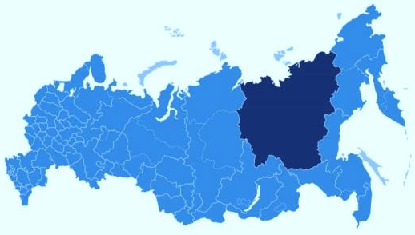
ПРОЕКТ «ЭФФЕКТИВНЫЙ РЕГИОН»
Закрытые проекты на 01.08.21
№ п/п | Организация (ведомство) | Дата закрытия | Количество проектов | Эффективность проекта, %
1 | ГАП ОУ РС(Я) «Якутский автодорожный техникум» (1 и 2 этап) | 15.04.21 | 4 | 98,7
2 | МБДОУ Детский сад «Надежда» | 21.01.21 | 1 | 105,6
3 | МФЦ - Якутск | 12.04.21 | 1 | 191,0
4 | ООО «Саюри» | 15.04.21 | 1 | В работе
5 | Министерство по внешним связям и делам народов крайнего Севера | 23.04.21 | 1 | 135,5
6 | Министерство финансов | 30.04.21 | 1 | 100,3
7 | Государственный театр оперы и балета | 25.05.21 | 1 | 226
8 | Министерство по молодежной политике и социальным коммуникациям | 25.05.21 | 1 | 105,3
9 | Министерство труда и социального развития | 26.05.21 | 2 | 174,5
10 | Департамент ветеринарии | 27.05.21 | 1 | 138,5
11 | Министерство жилищно-коммунального хозяйства | 22.07.21 | 4 | 126,5
Всего |  |  | 18
Республика Саха (Якутия)
Закрыто 18 проектов в 11 организациях:
Внедрение принципов бережливого производства в субъектах присутствия ГК «Росатом»
- Проект закрыт
Средняя эффективность
по региону – 139,5%

Slide 18
ПРОЕКТ «ЭФФЕКТИВНЫЙ РЕГИОН»
Открытые проекты
№ | Предприятие (Ведомство) | Кол-во | Открытие | Kick-off | Закрытие
1 | Управление образования г. Якутска (2 волна) | 5 | 30.04.21 | 30.06.21 | 17.09.21
2 | Министерство предпринимательства, торговли и туризма | 1 | 13.04.21 | 10.06.21 | 13.10.21
3 | Министерство культуры и духовного развития (ДШИ №1) | 1 | 09.10.20 | 27.01.21 | 15.09.21
4 | Министерство экономики | 1 | 15.10.20 | 25.03.21 | 09.07.21
5 | Департамент по охране объектов культурного наследия | 1 | 28.10.20 | 04.02.21 | 30.07.21
6 | Министерство по развитию Арктики и делам народов Севера | 1 | 30.12.20 | 25.02.21 | 03.08.21
7 | Государственный комитет по ценовой политике | 1 | 22.01.21 | - | 25.06.21
8 | АО «Сахагеоинформ» | 1 | 02.02.21 | 02.07.21 | 02.10.21
9 | Министерство экологии, природопользования и лесного хозяйства | 1 | 02.02.21 | 26.04.21 | 18.08.21
10 | Государственный комитет по обеспечению безопасности жизнедеятельности населения | 1 | 15.02.21 | 16.04.21 | 10.09.21
11 | Управление государственного строительного и жилищного надзора | 1 | 19.02.21 | 19.04.21 | 19.08.21
12 | Управление архитектуры и градостроительства РС(Я) | 1 | 11.02.21 | 22.04.21 | 26.08.21
13 | Центр занятости населения, г. Нерюнгри (1,2 волна) | 5 | 15.04.21 | 16.07.21 | 13.21.21
14 | Управление образования Нюрбинского района | 3 | 23.04.21 | 24.06.21 | 22.10.21
15 | МБДОУ «Центр развития ребенка – детский сад «Лесная сказка» № 10 г. Нюрба» МР «Нюрбинский улус (район)» | 1 | 26.04.21 | 26.09.21 | 26.11.21
16 | МОБУ «Хатасская СОШ» | 1 | 11.05.21 | 30.09.21 | 30.11.21
17 | МБОУ «Егольжинская СОШ им. Д.И. Павлова» МР «Нюрбинский улус (район)» | 1 | 25.05.21 | 25.09.21 | 25.11.21
18 | Министерство культуры РС (Я) | 1 | 21.05.21 | 24.09.21 | 21.11.21
19 | ГБПОУ РС (Я) «Транспортный техникум им. Р.И. Брызгалова» | 3 | 23.03.21 | 23.07.21 | 23.11.21
20 | ГБПОУ РС (Я) "Якутский колледж технологии и дизайна" | 1 | 03.04.21 | 07.09.21
21 | ГБПОУ РС (Я) "Якутский коммунально-строительный техникум"
22 | ГБПОУ РС (Я) «Центр подготовки рабочих кадров «Арктика» | 2 | 07.04.21
23 | Центр социально-психологической поддержки семьи и молодёжи | 1 | 23.06.21 | 23.08.21 | 23.12.21
24 | Дом дружбы народов им А.Е.Кулаковского | 1 | 12.07.21 | 16.09.21 | 17.01.22
№ | Предприятие (Ведомство) | Кол-во | Открытие | Kick-off | Закрытие
25 | МИЗО (2 волна) | 1 | 01.03.21 | 21.05.21 | 09.09.21
26 | МИЗО (2 волна) | 1 | 01.03.21 | 27.07.21 | 11.11.21
27 | МИЗО (2 волна) | 1 | 01.03.21 | 07.06.21 | 31.05.22
28 | МИЗО (2 волна) | 2 | 01.03.21 | 07.06.21 | 05.21.21
29 | Создание образца (МУ) МИЗО | 1 | 01.03.21 | По графику | 15.12.21
30 | Управление ЗАГС | 1 | 05.02.21 | 14.05.21 | 20.08.21
31 | Министерство сельского хозяйства | 1 | 08.02.21 | 10.03.21 | 03.08.21
32 | Министерство промышленности и геологии | 1 | 03.02.21 | 17.05.21 | 06.08.21
33 | Министерство транспорта | 1 | 28.05.21 | 28.07.21 | 28.11.21
34 | Создание образца (МУ) Государственный комитет РС(Я) по занятости населения | 1 | 01.03.21 | По графику | 31.12.21
35 | Министерство инноваций, цифрового развития и инфокоммуникационных технологий | 1 | 03.03.21 | 30.06.21 | 03.09.21
36 | Министерство здравоохранения + Военкомат | 1 | 29.03.21 | 09.06.21 | 30.09.21
37 | Создание образца (РУ) – «Автодорожный техникум» | 1 | 29.03.21 | По графику | 20.12.21
38 | Создание образца (РУ) УО г. Якутска | 1 | 17.03.21 | По графику | 15.12.21
39 | ГБПОУ Якутский индустриально-педагогический колледж | 3 | 07.04.21 | 04.06.21 | 07.10.21
40 | АО "Сахатранснефтегаз" | 2 | 20.04.21 | 18.06.21 | 20.10.21
41 | Администрация Главы РС(Я) и Правительство РС(Я) | 6 | 23.03.21 | 01.08.21 | 10.12.21
42 | Институт развития профессионального образования | 2 | 07.04.21 | 07.06.21 | 07.10.21
43 | Министерство по физкультуре и спорту РС(Я), ГБУ РС(Я) "РССШ по плаванию" | 1 | 11.05.21 | 12.07.21 | 11.11.21
44 | Министерство строительства РС(Я) | 1 | 28.05.21 | 28.07.21 | 28.11.21
45 | Министерство труда и социального развития (2 волна) | 1 | 31.05.21 | 03.08.21 | 27.11.21
46 | Создание образца (МУ) Министерство труда и социального развития | 1 | 22.06.21 | По графику | 15.12.21
47 | ГАПУО РС (Я) "Якутский автодорожный техникум"(3 волна) | 3 | 12.04.21 | 30.06.21 | 30.10.21
Всего проектов |  | 71
Открытых проектов – 71,
в т.ч: Образец (МУ) – 3, Образец (РУ) -2.
- Старт проекта
- Кick-off проведен
- План

Slide 19
Примеры

Slide 20
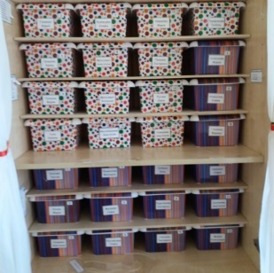
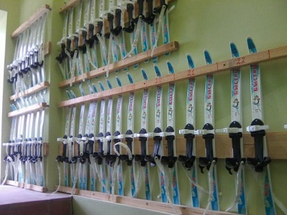
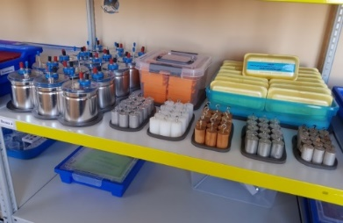
Учебно-методическое обеспечение, подготовка к занятиям
Православная гимназия им. преп. Сергия Радонежского
ВПП подготовки к уроку «Технология» (девочки), мин
Разработана и внедрена эффективная система обеспечения учащихся инструментами и материалами
для проведения занятий
в 3 раза
было | стало
Православный ДС им. преп. Сергия Радонежского
ВПП подготовки к занятию по лыжной подготовке, мин
Организована система хранения лыжного инвентаря, позволяющая снизить трудоемкость экипировки детей.
в 3 раза
было | стало
Православная гимназия им. Александра Невского
ВПП подготовки к лабораторным работам, мин
Разработана и внедрена эффективная система комплектования и учета лабораторного оборудования
в 4 раза
было | стало
г. Нижний Новгород

Slide 21
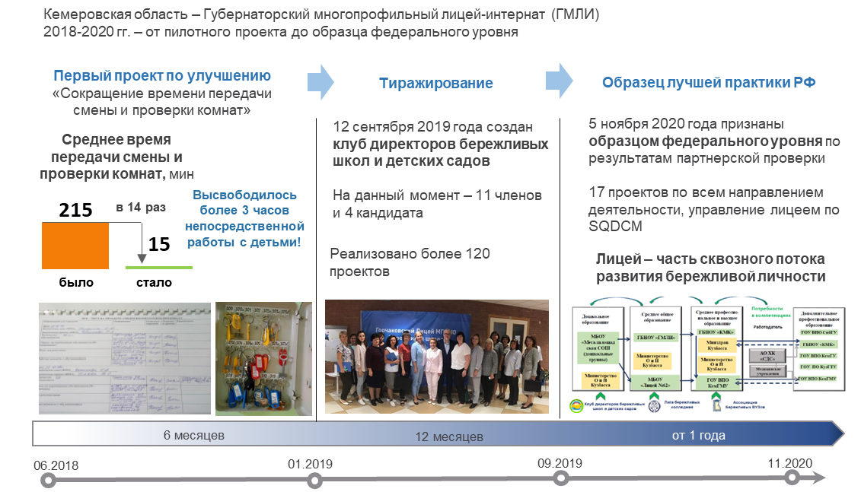
Проект «Эффективный регион»
Примеры стратегий развития пилотных проектов

Slide 22

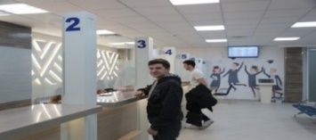


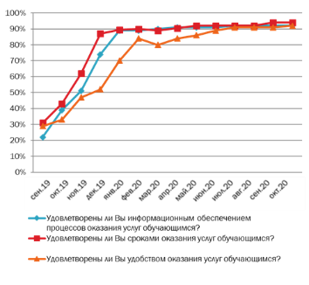

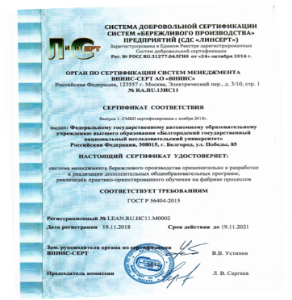


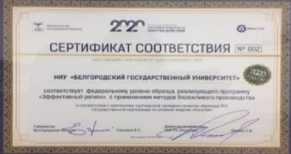
ВУЗ
Образец федерального уровня
МФЦ
для студентов
1 место
30 проектов по услугам
30 регламентов по услугам
Разработаны ПО, электронные услуги, сайт МФЦ
с 20 до 96 %
Оформление документов для оплаты обучения из средств маткапитала, часы (с 156 до 17)
Выдача справки, подтверждающей обучение, часы (с 8 до 1)
Более 120 тыс. услуг в год;
Экономия средств студентов на проезд при получении справки-вызова в год – 50 млн. рублей
Заключение договора на ОПОУ, часы (с 145 до 0,6)
в 240 раз
в 9 раз
в 8 раз
22
Notes:
Реализованы 30 минипроектов улучшения процессов по организации предоставления услуг;
Результаты проектов стандартизованы в регламентах по 30 предоставляемым в МФЦ услугам
Разработано и внедрено программное обеспечение, обеспечивающее предоставление электронных услуг, разработаны сами электронные услуги, создан сайт МФЦ.;
Оборудована система оценки уровня удовлетворенности потребителей услуг. Ведется еженедельный мониторинг уровня удовлетворенности потребителей услуг
Количественные результаты проекта
Заключение договора об оказании платных образовательных услуг со 145 час до 35 мин
Выдача справки, подтверждающей обучение с 8 час до 1 час
Оформление документов для оплаты обучения из средств маткапитала со 156 час до 17 час
Внесение изменений в расписание занятий и аттестации с 18 час до 8 час
Экономия средств студентами на проезд при получении справки-вызова в год- 50 млн.руб.
Экономия расходуемой бумаги на оказание услуг, в год – 1,15 млн.в год (4750 пачек)

Slide 23
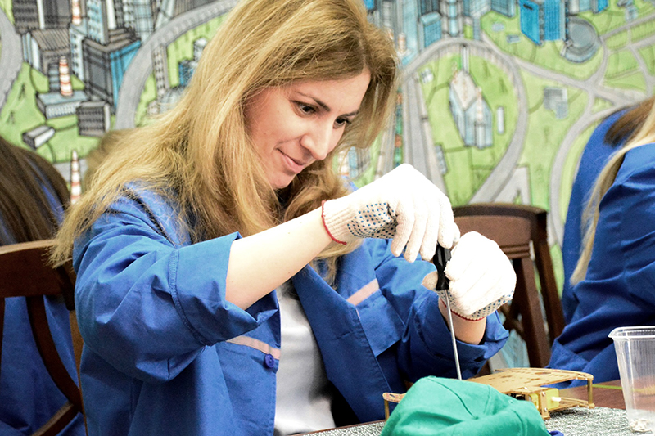
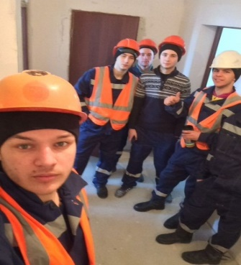
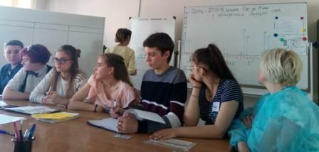
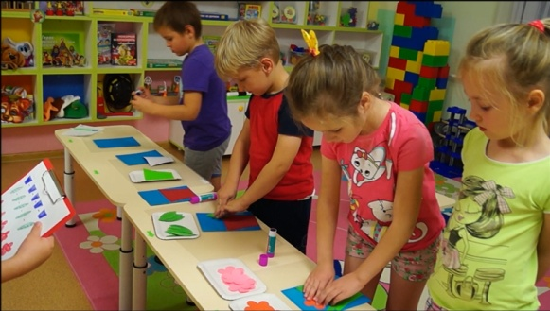
Формирование потока создания ценности в образовании
СР
5С
КПСЦ
Детский сад
Школа
Колледж
ВУЗ
Непрерывное образование взрослых

